Slide 1
Закупочная логистика фармацевтической организации
Проф. Тухбатуллина Р.Г.
Часть 2.

Slide 2
Фармацевтический рынок России. Госзакупки лекарств в России
Госзакупки лекарств в России выросли на 5%
В 2022 году объем госзакупок лекарств в России составил около 910 млрд рублей, что на 5% больше, чем годом ранее. Больше половины продаж пришлось на Центральный федералный округ (472,9 млрд рублей). Об этом свидетельствуют данные Headway Company.
Как пишет «Коммерсантъ» со ссылкой на это исследование, в 2022 году власти Москвы направили на эти цели 126,1 млрд рублей, Подмосковья — на 41 млрд рублей. Меньше всего — 38,6 млрд рублей и 25,3 млрд рублей — закуплено соответственно на Дальнем Востоке и Северном Кавказе.
В публикации отмечается, что закупки лекарственных препаратов для государственных медицинских учреждений снизились на 8% год к году, до 327,5 млрд рублей, против роста на 20%, до 355,8 млрд рублей, в 2021 году. Наибольшее падение закупок аналитики зафиксировали в районных клиниках — на 32%, городских больницах — на 28%, в региональных клиниках — на 14%.

Slide 3
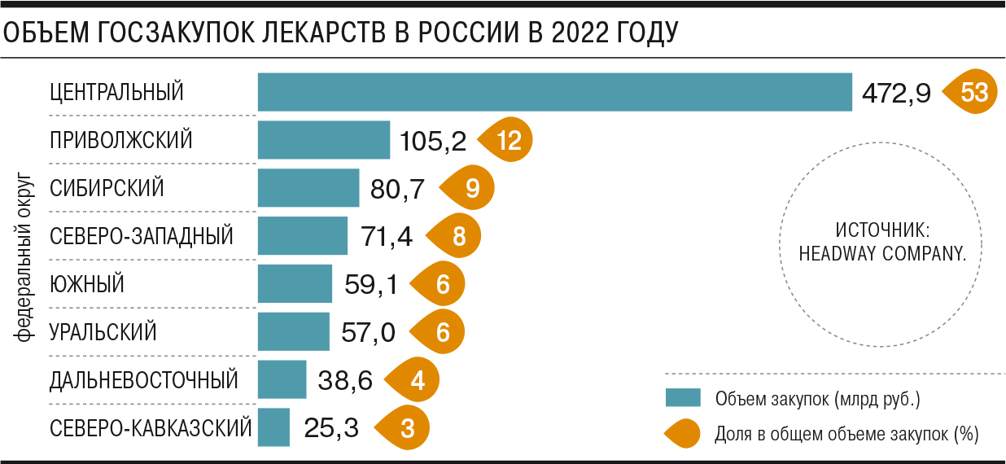
Фармацевтический рынок России. Госзакупки лекарств в России

Slide 4
Фармацевтический рынок России. Госзакупки лекарств в России
Headway Company отмечает, что существенное снижение в госпитальном сегменте началось во втором полугодии: в июле—декабре 2022 года было закуплено средств на 150,2 млрд рублей, в полтора раза меньше, чем за тот же период 2021 года. Уровень закупок лекарств медучреждениями в 2022 году «не соответствовал предыдущему десятилетнему периоду», сказала газете глава отдела стратегического развития Headway Company Людмила Баландина.
Такая динамика может быть связана с тем, что в марте 2022 года операторам разрешили получать опережающее финансирование в начале года, отметил эксперт Всероссийского союза пациентов Алексей Федоров. С этой точкой зрения согласился и гендиректор DSM Group Сергей Шуляк, указав, что весной 2022-го больницы могли закупаться лекарствами наперед.
Это мнение подтверждают и данные Headway Company: согласно им, только за март 2022 года медучреждения купили лекарств на 48,4 млрд рублей, что почти на 40% больше показателей 2021-го.

Slide 5
Фармацевтический рынок России. Понятийный аппарат
Фармацевтический рынок (по функциональному признаку) – это часть рынка потребительских товаров и услуг, анализ которого осуществляется с использованием системного, маркетингового и институционального подходов.
Фармацевтический рынок – это совокупность экономических отношений, возникающих между его субъектами по поводу купли-продажи и назначения-потребления лекарственных средств и других товаров аптечного ассортимента.
Основными экономическими законами фармацевтического рынка являются объективные экономические законы:
закон спроса (повышение рыночной цены при прочих равных условиях уменьшает объем спроса и наоборот);
закон предложения (повышение рыночной цены при прочих равных условиях увеличивает объем предложения и наоборот);
закон стоимости.
Маркетинговый подход предполагает, что фармацевтический рынок может рассматриваться как совокупность существующих и потенциальных потребителей фармацевтической продукции и совокупность товаров и услуг, удовлетворяющих потребности в фармацевтической помощи.

Slide 6
Анализ фармацевтического рынка
Анализ фармацевтического рынка на основе системного подхода базируется на двух основных принципах:
1. Принцип открытой системы.
Фармацевтический рынок является открытой системой, представляющей совокупность взаимосвязанных составляющих, среди которых:
структурные элементы системы (внешняя среда, внутренняя среда, система “вход-выход”);
связи между элементами;
окружающая среда фармацевтической отрасли.
2. Принцип синергии.
Принцип синергии означает, что функционирующая система вследствие взаимодействия между ее структурными элементами приобретает свойства, отсутствующие при простом суммировании ее элементов. Притом изменение свойств любого из элементов повлечет за собой изменение характеристик всей системы в целом.
Субъекты фармацевтического рынка – это участники рынка, активные по отношению к объектам, на которые они воздействуют.

Slide 7
Субъекты фармацевтического рынка
Субъекты фармацевтического рынка представлены подсистемами (организациями):
управления и регулирования (представленные органами по осуществлению надзора за фармацевтической деятельностью, контроля качества, эффективности и безопасности лекарственных средств на федеральном и региональном уровнях);
научно-исследовательские;
производственные и распределения, включающие фармацевтические промышленные отечественные предприятия, представительства зарубежных
компаний, оптовые и розничные организации;
потребителей (институциональных, промежуточных и конечных);
фармацевтической информации, объединяющими специализированные информационно-аналитические издания и агентства, консалтинговые компании и др.;
подготовки кадров, ориентированными на непрерывное фармацевтическое обучение на этапах профориентации, дипломного (среднего и высшего) и последипломного образования;
профессиональных общественных организаций.

Slide 8
Объекты фармацевтического рынка
фармацевтические товары и услуги;
парафармацевтические товары;
фармацевтическая информация;
вкусы и предпочтения потребителей;
платежеспособная потребность;
качество продукции, технологии и т.п.
Особенностью фармацевтического рынка России является то, что более 30% населения России, находясь на амбулаторном лечении, пользуются льготами при получении лекарств. Порядка 70% всех обращающихся ЛС (в том числе 100% лекарств, применяемых для диагностики и лечения в больницах – в рамках программ предоставления государственных гарантий) оплачиваются за счет бюджетных средств всех уровней или фондов ОМС.
https://pharmprom.ru/glossary/farmacevticheskij-rynok/

Slide 9
основные формы государственного регулирования фармацевтического рынка
разработка и утверждение нормативных документов, регулирующих порядок обращения ЛС, устанавливающих требования к фармацевтическим организациям, лицензированию фармацевтической деятельности;
регулирование экспорта и импорта фармацевтической продукции, направленное, с одной стороны, на защиту отечественных производителей ЛС, с другой стороны, на насыщение рынка лекарственными средствами, которые не производятся в России, или их производство недостаточно;
стандартизация объемов и качества оказания фармацевтической и медицинской помощи, что связано с ограниченными возможностями финансирования отрасли. Основными направлениями стандартизации являются разработка стандартов лечения и введение формуляров, формирование перечней ЖНВЛП, а также финансирование их производства и закупки;
разработка и совершенствование системы регистрации и сертификации ЛС и другой продукции, оказывающей воздействие на здоровье граждан. Система ориентирована на обеспечение безопасности фармацевтической продукции;
финансовая и налоговая политика, предусматривающая контроль за рациональным использованием финансовых средств на закупку лекарственных препаратов, предоставление налоговых льгот предприятиям, производящим и реализующим ЛС;
социальная защита потребителей, выражающаяся в регулировании цен на лекарственные средства для обеспечения их доступности; формировании групп населения, имеющих льготы при получении лекарственной помощи; ограничении рекламы лекарственных средств, отпускаемых по рецептам врачей.

Slide 10
Сколько фармацевтических компаний в России?
Если посмотреть на структуру производителей ЖНВЛП в 2021 году, то российских и иностранных компаний примерно равное число: из 564 компаний 293 – российские, а 271 – иностранные. У последних на долю нелокализованных производств приходилось 167, на контрактные площадки – 88, а собственных площадок 16.
Какие российские производители лекарств лучше?
Так, в топ-3 российских компаний вошли ГК «Фармстандарт» (им доверяет 23,5% врачей), ГК «Фармасинтез» (18,9%) и Biocad (10%). В иностранных компаниях российские врачи, очевидно, уверены больше: лидеру рейтинга, компании Bayer AG, доверяют 57,5%, на втором месте Pfizer (52,9%), на третьем – AstraZeneca.

Slide 11
Типы поставщиков
Маркетинговый анализ рынка поставщиков помогает персоналу отдела закупок прогнозировать число поставщиков, желающих принять участие в конкурсах. Выделяют четыре типа рынков с поставщиками:
1. рынок свободной конкуренции, когда цены одного продавца не оказывают влияния на цены другого , торгующего тем же товаром. Цена складывается как равнодействующая многих факторов, к которой приспосабливаются все участники рынка;
2. рынок монополистической конкуренции, когда продавец предлагает разный товар, отличающийся по свойствам и ценам. Производители стремятся увеличить объем продаж за счет позиционирования, например, торговой марки( АПО, АКРИ, ГАЛЕНА-Фарм). Фирмы занимают свою рыночную нишу;
3. рынок олигополистической конкуренции-рынок небольшого числа крупных фирм, торгующих однородными и неоднородными товарами. Это рынок, на который доступ новой фирме затруднен, так как изменения цен осуществляется после проведения маркетинговых исследований.
4. рынок чистой конкуренции-рынок одного продавца( можно назвать ОАО «Нижфарм»((производитель мягких лек. Форм). Монополист свободен в установлении и изменении цен и ценовая политика направлена на получение доходов от наиболее платежеспособной категории покупателей. Цены контролируются государством. ФЗ «О конкуренции и ограничении монополистической деятельности на товарных рынках», «О естественных монополиях»

Slide 12
Оптовые посредники: классификация и функции
ФЗ «О лекарственных средствах» впервые введено понятие «предприятия оптовой торговли ЛС» и установлен порядок взаимодействия оптового предприятия с другими субъектами фармацевтического рынка.
Согласно международной терминологии они могут выступать в качестве :
Дистрибъютора –когда получают товар в собственность (имеют право на продажу, распоряжение и использование)
Агента (специализированного оператора или партнера по сбыту)-ведут дела нескольких предприятий, не получают товар в собственность, но могут заключать сделки от имени и за счет лиц, заключивших с ними агентский договор.
Для характеристики предприятия оптовой торговли может быть использовано семейство классификаций на основе различных признаков.
Ист. Управление и экономика фармации. Учебник под. Ред. В.Л.Багировой.с.78

Slide 13
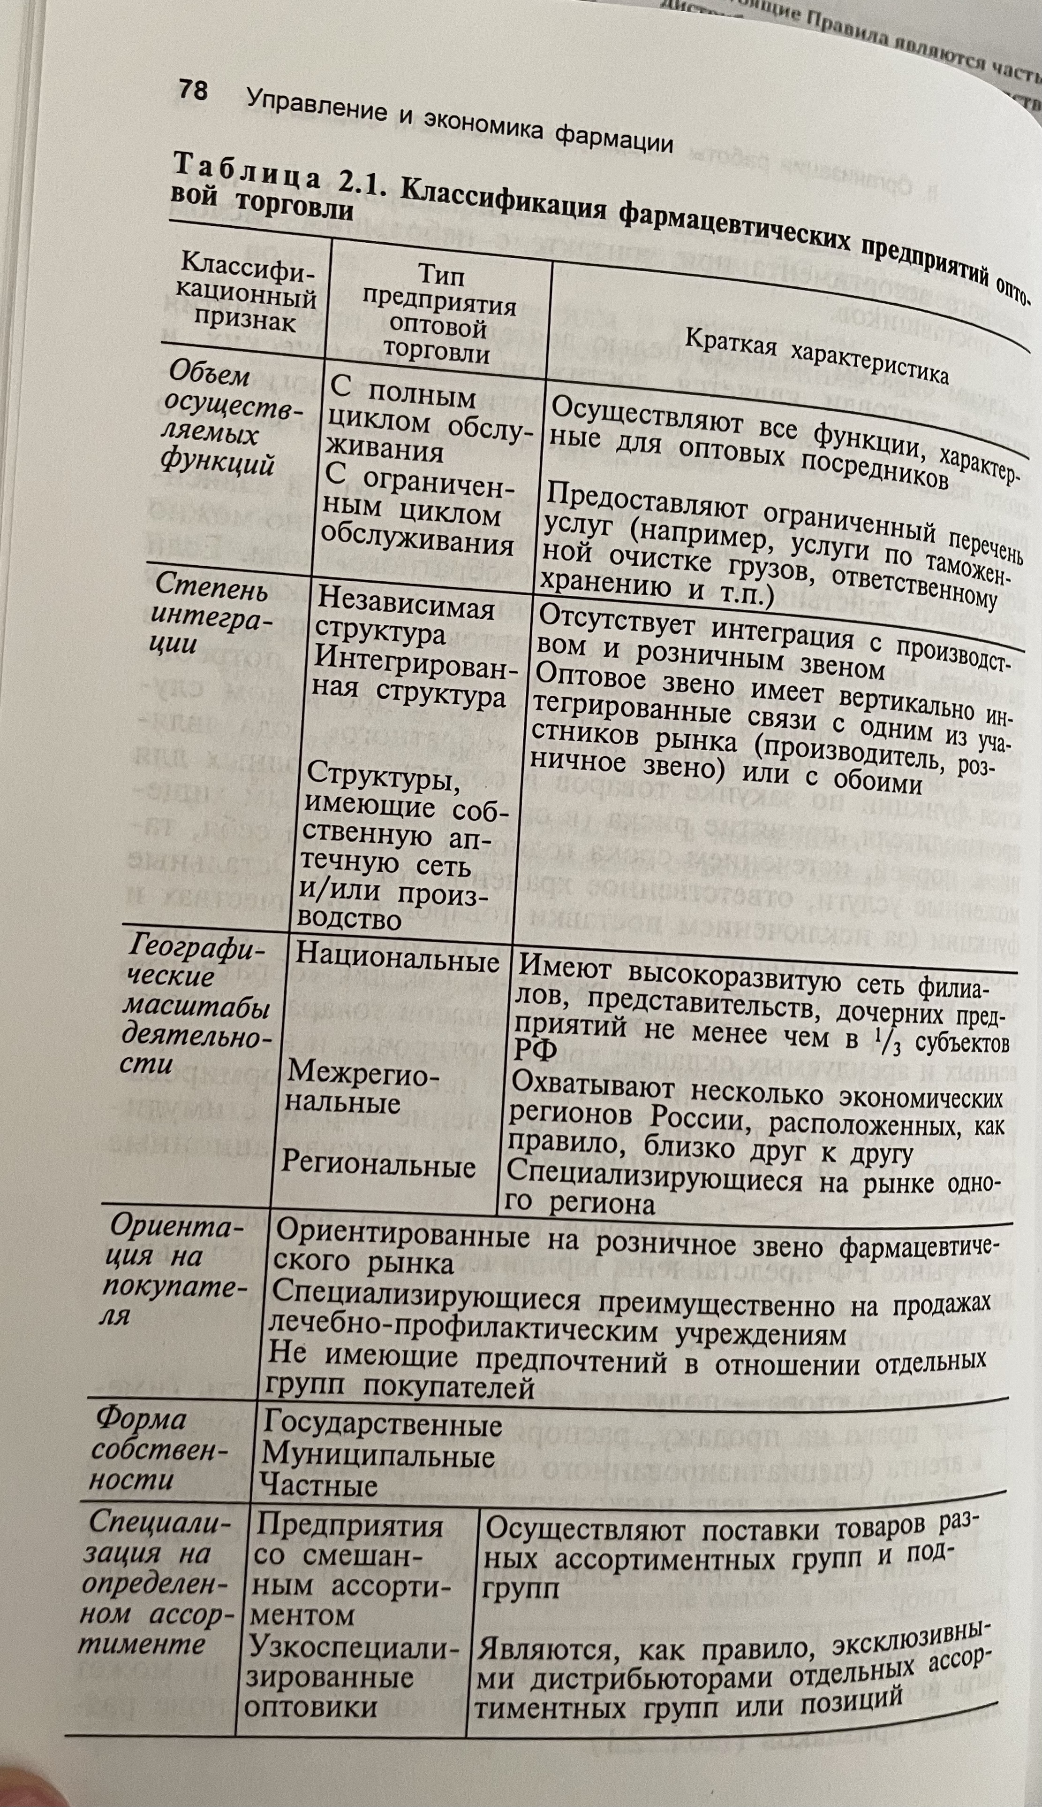
Таб. 1. Классификация фармацевтический предприятий оптовой торговли

Slide 14
Стандарт GDP («Good distribution practice» - Надлежащая дистрибьюторская практика).
Стандарт GDP («Good distribution practice» - Надлежащая дистрибьюторская практика) устанавливает единый подход к организационному процессу оптовой реализации лекарственных средств и направлен на обеспечение качества препаратов на всем пути от производителя до розничной сети и медицинских учреждений.
Надлежащая дистрибьюторская практика (GDP) — это система обеспечения качества для складских предприятий и оптовых баз в сфере обращения лекарственных средств. Согласно принятым на международном уровне правилам GDP дистрибьюторы фармацевтической продукции должны привести свою деятельность в соответствие с этими стандартами. Реализация правил GDP обеспечивает наличие во всей цепи поставок согласованных систем менеджмента качества: начиная с доставки сырья на производственные предприятия и заканчивая отгрузкой готовой продукции конечным пользователям. Независимая оценка — самый эффективный способ подтверждения соответствия вашей системы менеджмента качества международным требованиям GDP.

Slide 15
Надлежащая практика хранения Стандарт (GSP)
Согласно принятым на международном уровне правилам GDP и национального законодательства дистрибьюторы фармацевтической продукции должны привести свою деятельность в соответствие с этими стандартами.Компании должны гарантировать, что все сотрудники, которые по роду служебных обязанностей имеющие доступ к лекарственным препаратам и задействованы в процессах их хранения и дистрибьюции, хорошо ознакомлены с принципами GDP.
Хранение и транспортировка фармацевтических материалов и продукции согласно правилами GSP имеет место на всех этапах обращения, и в этих операциях задействованы практически все участники фармрынка.

Slide 16
Надлежащая дистрибьюторская практика (англ. GDP – good distribution practice
Надлежащая дистрибьюторская практика (англ. GDP – good distribution practice): это жизненно важный компонент, который обеспечивает качество фармацевтических товаров посредством контроля всей цепочки поставок от исполнителя до заказчика.
Все помещения, склады, контейнеры и задействованный транспорт для производства и распределения лекарственных средств должны соответствовать требованиям GDP (русск. ГДП) для того, чтобы лекарства, поступающие потребителю, соответствовали международному признанному уровню качества, безопасности и эффективности.
Руководство ГДП состоит из требований, относящихся к персоналу, помещениям, оборудованию, документации, в том числе по системе качества, выполняемым операциям (хранение, транспортировка, сбыт и/или экспорт лекарственных средств), рассмотрению жалоб, возврату, внутреннему аудиту и т.д.
Таким образом, соответствие GDP в цепочке поставок фармацевтических препаратов улучшит отслеживаемость, подотчетность и надежность лекарств, которые в конечном итоге попадают в руки потребителя.

Slide 17
СИСТЕМА КОНТРОЛЯ КАЧЕСТВА ЛЕКАРСТВЕННЫХ ПРЕПАРАТОВ ОБЕСПЕЧИТ:
применение системы GDP EU по всей цепочке поставок препаратов фармацевтической промышленности
прозрачность, надежность и согласованность процесса дистрибьюции лекарственных средств
целостность поставляемого продукта и безопасность пациентов
снижение риска загрязнения, а также кражи или фальсификации лекарств
уменьшение количества жалоб и потерь
повышение эффективности и снижение затрат
увеличение доверия заказчиков и улучшение репутации
доставка товара до нужного адресата в срок
Т. о. выполнение правил GDP улучшит не только контроль цепочки поставок, но и уровень качества, и целостность препаратов в фармацевтической отрасли.

Slide 18
БЛАГОДАРЮ ЗА ВНИМАНИЕ!

